Slide 1
早自修 7:50-8:35 晨讀
第二節考1200單
61-70
Notes:
注意：若要變更此投影片上的影像，請選取該影像並將它刪除。然後按一下預留位置中的 [圖片] 圖示
以插入您自己的影像。

Slide 2
週四課表
數國體 護眼 閩
打菜/量體溫、用餐
12:15潔牙、午睡
健氟水英綜

Slide 3
下課5分鐘～ 記得喝水 上廁所 室外走走 望遠凝視
Notes:
注意：若要變更此投影片上的影像，請選取該影像並將它刪除。然後按一下預留位置中的 [圖片] 圖示
以插入您自己的影像。

Slide 4
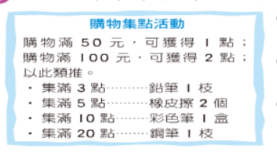
第一節 數學課
數9模擬考
互改檢討訂正
數習102-105
數重56
線上回家作業：因材網10-2

Slide 5
下課１０分鐘～ 記得喝水 上廁所 室外走走 望遠凝視
Notes:
注意：若要變更此投影片上的影像，請選取該影像並將它刪除。然後按一下預留位置中的 [圖片] 圖示
以插入您自己的影像。

Slide 6
第二節 國語課
考1200單
國練60-61畫重點
寫國練13
國13直行

Slide 7
下課15分鐘～ 第4節閩課放桌上 椅子靠攏再下課
帶上水壺 準備上體育課，
下課後要護眼

Slide 8
午餐時間
１２：１５潔牙
１２：２５午睡
Notes:
注意：若要變更此投影片上的影像，請選取該影像並將它刪除。然後按一下預留位置中的 [圖片] 圖示
以插入您自己的影像。

Slide 9
午休整潔活動 廁所和教室各1人 掃地＋拖地 潔牙長準備氟水
感謝 采瑜 協助整理教室整潔
Notes:
注意：若要變更此投影片上的影像，請選取該影像並將它刪除。然後按一下預留位置中的 [圖片] 圖示
以插入您自己的影像。

Slide 10
下課５分鐘～ 潔牙長準備氟水
◎電器長請開電燈◎

Slide 11
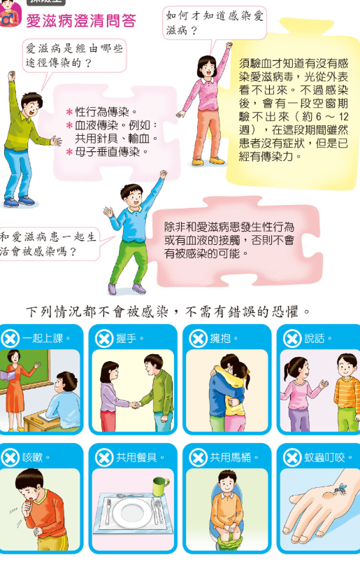
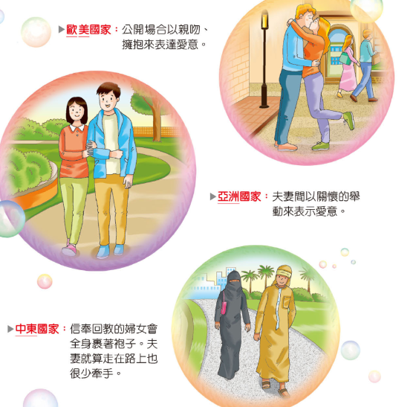
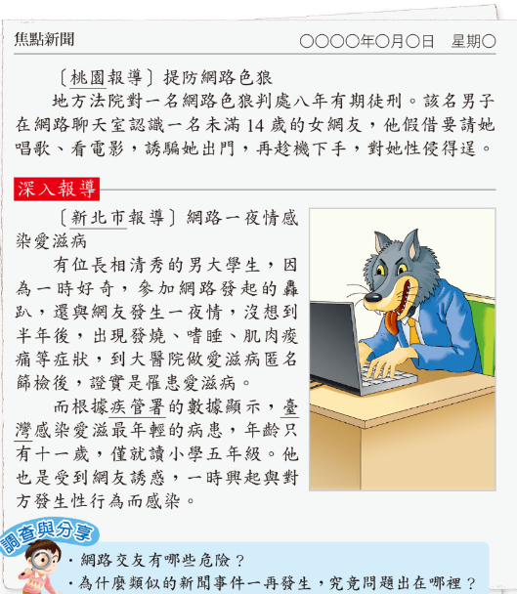
第五節 健康課
課本114-125
下週四健康評量

Slide 12
下課５分鐘～ 英語三本一盒放桌上 小老師請開電子書
◎準備好 再下課◎

Slide 13
第七節 綜合課
課本56-57
尊重多元文化
多元文化與認同

Slide 14
天雨帶雨具 天冷帶外套
Notes:
注意：若要變更此投影片上的影像，請選取該影像並將它刪除。然後按一下預留位置中的 [圖片] 圖示
以插入您自己的影像。

Slide 15
學習吧-我們這一班-桃園天氣預報 隨時留意天氣變化，請保重身體!

